Slide 1
第二十章 对流传热关联式

Slide 2
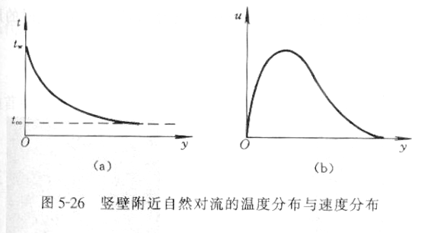
§20－1自然对流换热
自然对流：不依靠泵或风机等外力推动，由流体自身温度场的不均匀所引起的流动。一般地，不均匀温度场仅发生在靠近换热壁面的薄层之内。

Slide 3
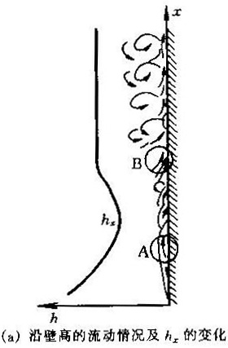
自然对流亦有层流和湍流之分。
层流时，换热热阻主要取决于薄层的厚度。
旺盛湍流时，局部表面传热系数几乎是常量。

Slide 4
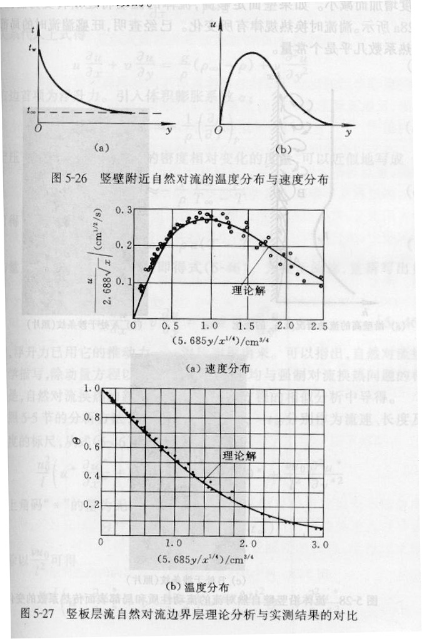
波尔豪森分析解与施密特－贝克曼实测结果

Slide 5

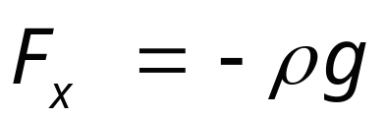

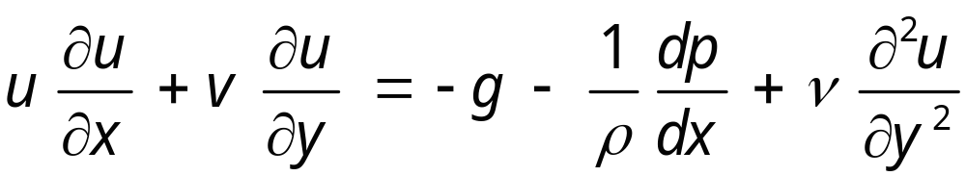
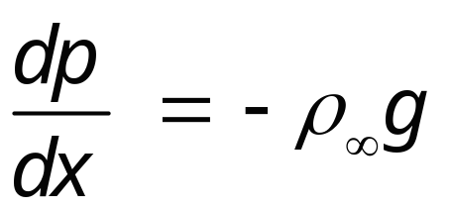
从对流换热微分方程组出发，可得到自然对流换热的准则方程式
参照上图的坐标系，对动量方程进行简化。
在 方向， ，并略去二阶导数。
由于在薄层外 ，从上式可推得

Slide 6
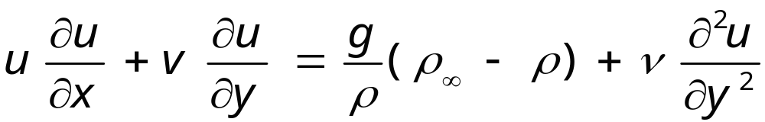

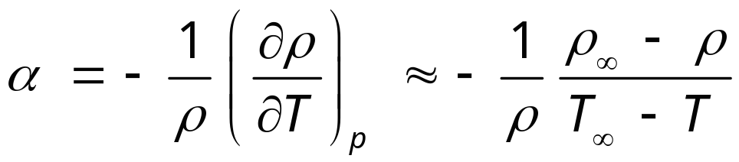
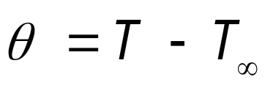
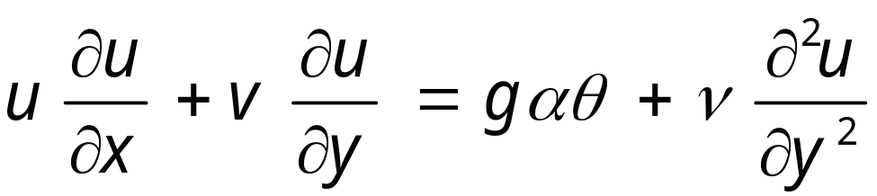
将此关系带入上式得
引入体积膨胀系数 ：
代入动量方程并令
改写原方程

Slide 7
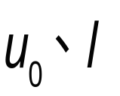
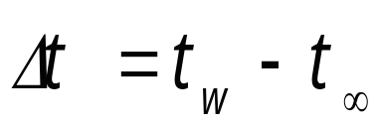
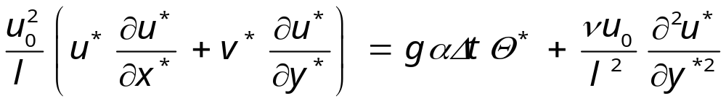
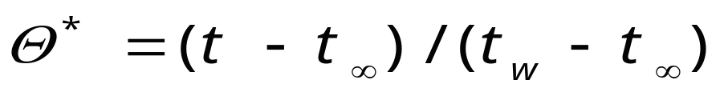
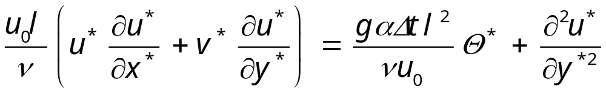
采用相似分析方法，以 及
分别作为流速、长度及过余温度的标尺，得
式中 。
进一步化简可得

Slide 8
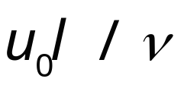
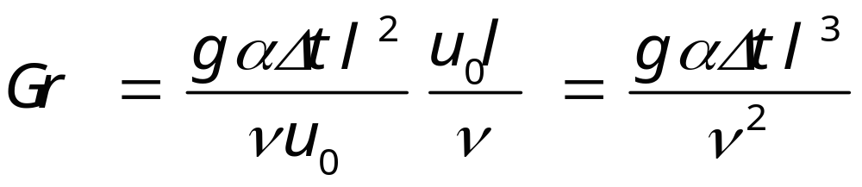


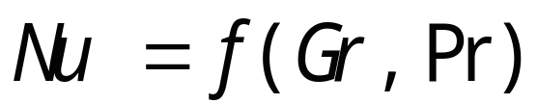
式中第一个组合量 是雷诺数，第二个组合
量可改写为（与雷诺数相乘）：
称为格拉晓夫数。
在物理上， 数是浮升力/粘滞力比值的一种量度。
数的增大表明浮升力作用的相对增大。
自然对流换热准则方程式为

Slide 9
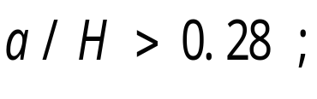

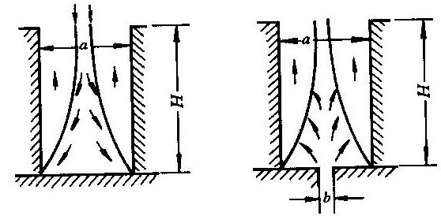
自然对流换热可分成大空间和有限空间两类。
大空间自然对流：流体的冷却和加热过程互不影响，边界层不受干扰。
如图两个热竖壁。底部封闭，只要
底部开口时，只要 壁面换热就可按大空间自然对流处理。（大空间的相对性）

Slide 10
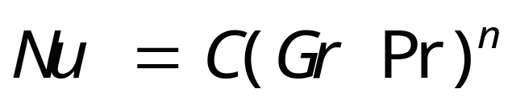
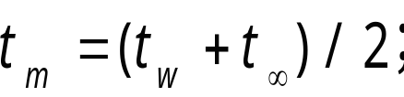





一. 大空间自然对流换热的实验关联式
工程中广泛使用的是下面的关联式：
式中：定性温度采用 数中的
为 与 之差，
对于符合理想气体性质的气体， 。
特征长度的选择：竖壁和竖圆柱取高度，横圆柱取外径。
常数C和n的值见下表。

Slide 11
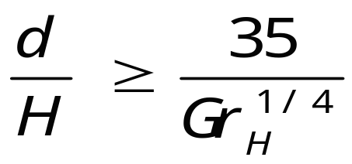
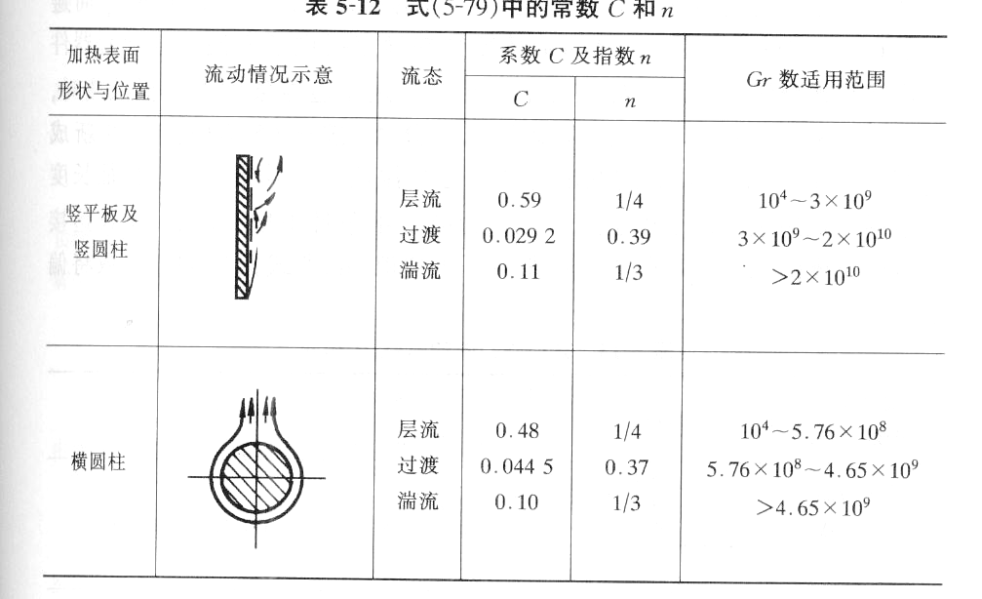
注：竖圆柱按上表与竖壁用同一个关联式只限于以下
情况：

Slide 12
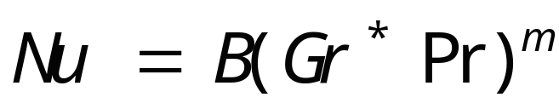

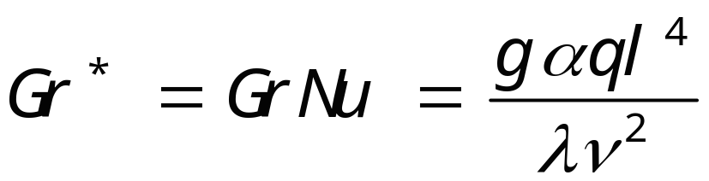
习惯上，对于常热流边界条件下的自然对流，往往采用下面方便的专用形式：
式中：定性温度取平均温度 ，特征长度对矩形取短边长。
按此式整理的平板散热的结果示于下表。

Slide 13
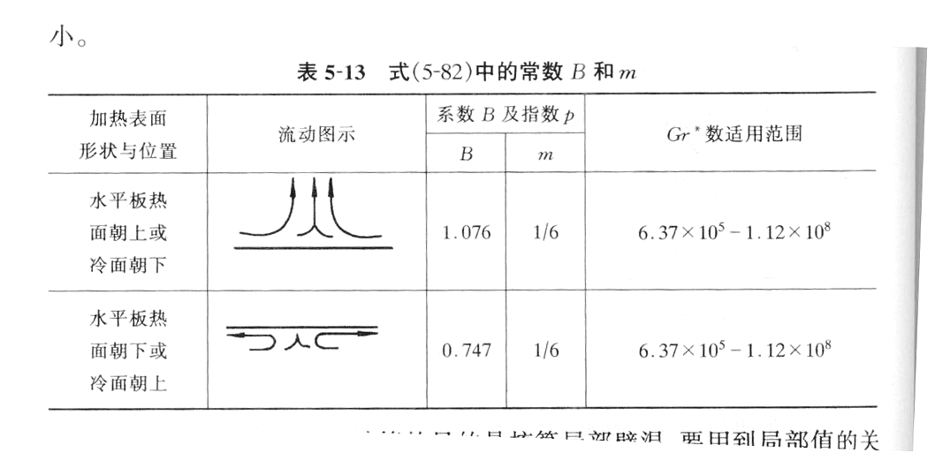
这里流动比较复杂，不能套用层流及湍流的分类。

Slide 14
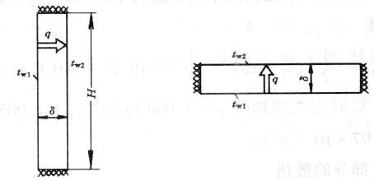
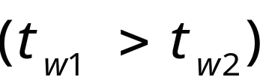
二. 有限空间自然对流换热
这里仅讨论如图所示的竖的和水平的两种封闭夹层的自然对流换热，而且推荐的关键是仅局限于气体夹层。
封闭夹层示意图

Slide 15


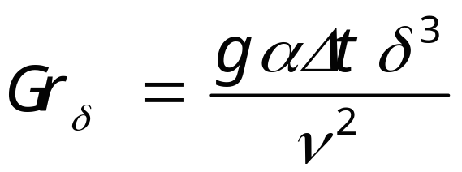
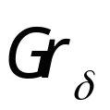
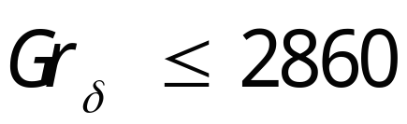
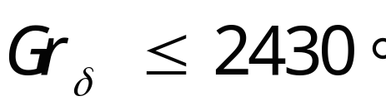


夹层内流体的流动，主要取决于以夹层厚度
为特征长度的 数：
当 极低时换热依靠纯导热：
对于竖直夹层，当
对水平夹层，当
另：随着 的提高，会依次出现向层流特征过渡的
流动（环流）、层流特征的流动、湍流特征的流
动。
对竖夹层，纵横比 对换热有一定影响。

Slide 16
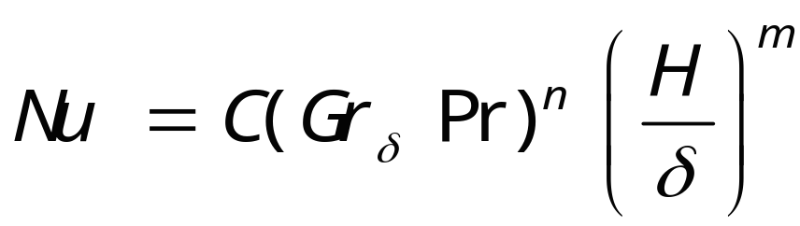
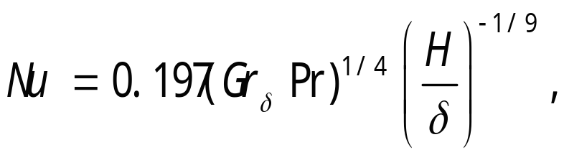
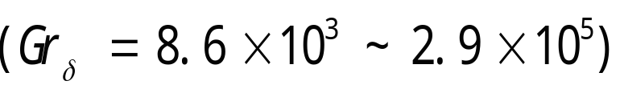
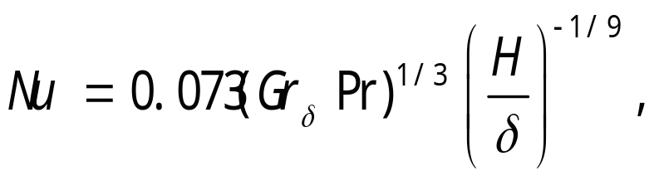
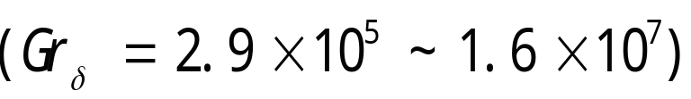
一般关联式为
①对于竖空气夹层，推荐以下实验关联式：

Slide 17
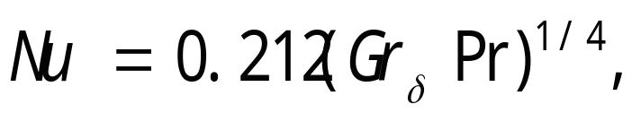
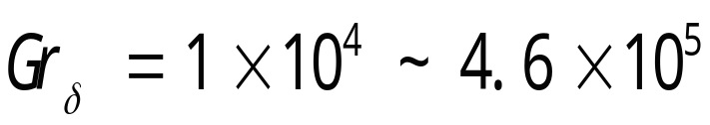
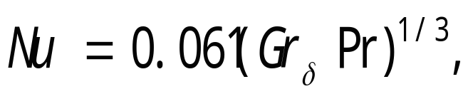
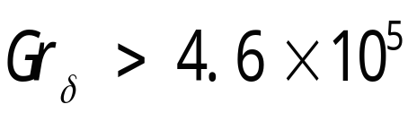
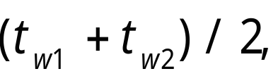



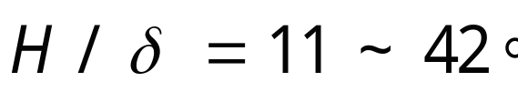
②对于水平空气夹层，推荐以下关联式：
式中：定性温度均为 数中的特征
长度均为 。
对竖空气夹层， 的实验验证范围为
实际上，除了自然对流外，夹层中还有辐射换热，此时通过夹层的换热量应是两者之和。

Slide 18
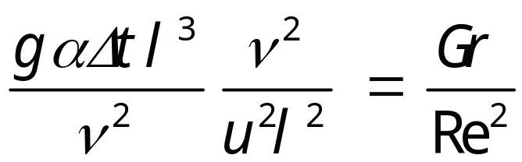
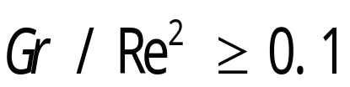
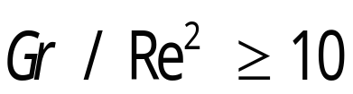
三. 自然对流与强制对流并存的混合对流
在对流换热中有时需要既考虑强制对流亦考虑自然对流
考察浮升力与惯性力的比值
一般认为，
时，自然对流的影响不能忽略，
而 时，强制对流的影响相对于自然对流可以
忽略不计。
自然对流对总换热量的影响低于10％的作为纯强制对流；
强制对流对总换热量的影响低于10％的作为纯自然对流；
这两部分都不包括的中区域为混合对流。

Slide 19
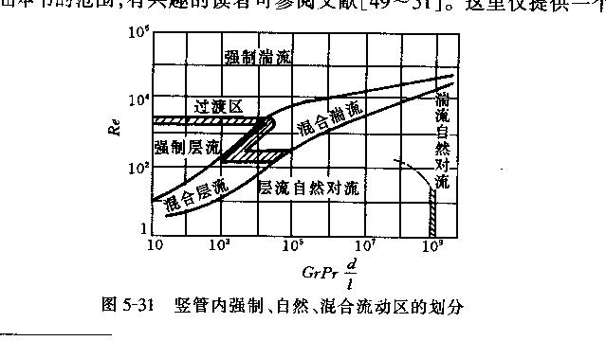

Slide 20
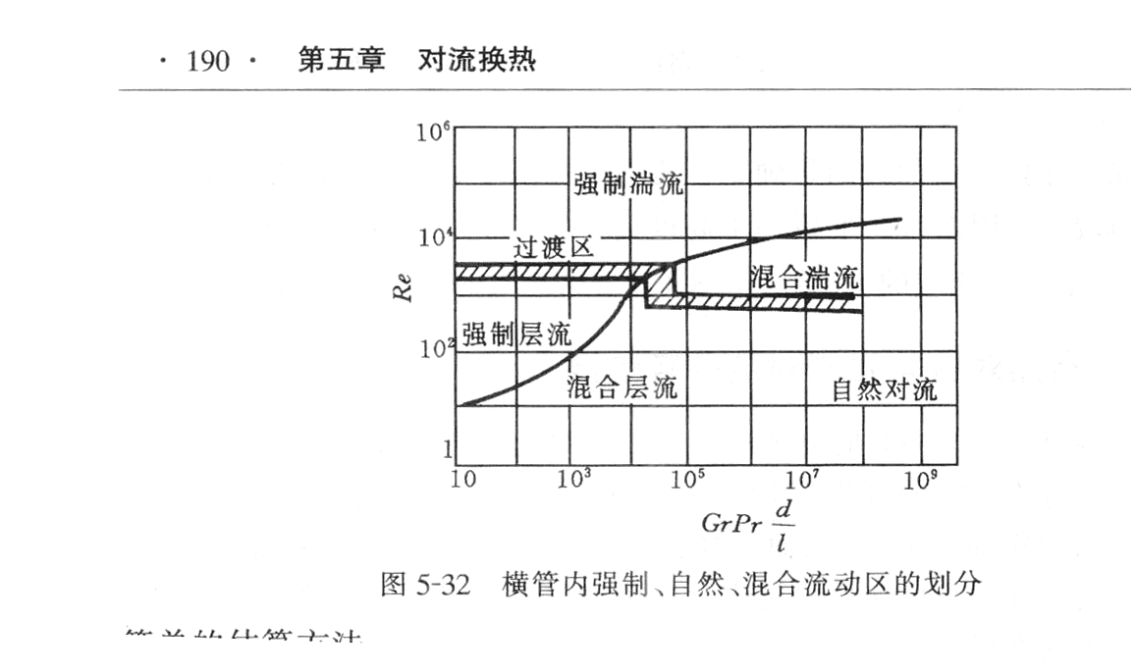


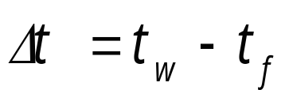

上图为流动分区图。其中 数根据管内径
及 计算。定性温度为

Slide 21





混合对流的实验关联式这里不讨论。
推荐一个简单的估算方法：
式中： 为混合对流时的 数，
而 、 则为按给定条件分别用强制对流
及自然对流准则式计算的结果。
两种流动方向相同时取正号，相反时取负号。
n之值常取为3。

Slide 22
§20－2 管内强制对流
定性温度、特征长度和特征速度
a 定性温度：相似特征数中所包含的物性参数，如： λ、
ν、Pr等，往往取决于温度
确定物性的温度即定性温度

Slide 23






(a) 流体温度：
流体沿平板流动换热时：
流体在管内流动换热时：
(b) 热边界层的平均温度：
(c) 壁面温度：
在对流换热特征数关联式中，常用特征数的下标示出定性温度，如：
使用特征数关联式时，必须与其定性温度一致

Slide 24


b 特征长度：包含在相似特征数中的几何长度；
应取对于流动和换热有显著影响的几何尺度
如：管内流动换热：取直径 d
流体在流通截面形状不规则的槽道中流动：取当量直径作为特征尺度：
当量直径(de) ：过流断面面积的四倍与湿周之比称为当量直径
A_{c} —— 过流断面面积，m²
P —— 湿周，m

Slide 25



c 特征速度：Re数中的流体速度
流体外掠平板或绕流圆柱：取来流速度
管内流动：取截面上的平均速度
流体绕流管束：取最小流通截面的最大速度

Slide 26



管槽内强制对流流动和换热的特征
1. 流动有层流和湍流之分
层流：
过渡区：
旺盛湍流：

Slide 27




2. 入口段的热边界层薄，表面传热系数高。
层流入口段长度:
湍流时:
层流
湍流

Slide 28

3. 热边界条件有均匀壁温和均匀热流两种。
湍流：除液态金属外，两种条件的差别可不计
层流：两种边界条件下的换热系数差别明显。

Slide 29


4. 特征速度及定性温度的确定
特征速度一般多取截面平均流速。
定性温度多为截面上流体的平均温度（或进出口截面平均温度）。
5. 牛顿冷却公式中的平均温差
对恒热流条件，可取 作为 。
对于恒壁温条件，截面上的局部温差是个变值，应利用热平衡式：

Slide 30





式中， 为质量流量； 分别为出口、进口截面上
的平均温度； 按对数平均温差计算：

Slide 31







二. 管内湍流换热实验关联式
实用上使用最广的是迪贝斯－贝尔特公式：
加热流体时 ，
冷却流体时 。
式中: 定性温度采用流体平均温度 ，特征长度为
管内径。
实验验证范围：
此式适用与流体与壁面具有中等以下温差场合。

Slide 32


实际上来说，截面上的温度并不均匀，导致速度分布发生畸变。
一般在关联式中引进乘数
来考虑不均匀物性场对换热的影响。

Slide 33





大温差情形，可采用下列任何一式计算。
（1）迪贝斯－贝尔特修正公式
对气体被加热时，
当气体被冷却时，
对液体
液体受热时
液体被冷却时

Slide 34







（2）采用齐德－泰特公式：
定性温度为流体平均温度 （ 按壁温 确
定），管内径为特征长度。
实验验证范围为：

Slide 35





（3）采用米海耶夫公式：
定性温度为流体平均温度 ，管内径为特征长度。
实验验证范围为：

Slide 36


上述准则方程的应用范围可进一步扩大。
（1）非圆形截面槽道
用当量直径作为特征尺度应用到上述准则方程中去。
式中： 为槽道的流动截面积；P 为湿周长。
注：对截面上出现尖角的流动区域，采用当量直径的
方法会导致较大的误差。

Slide 37




（2）入口段
入口段的传热系数较高。对于通常的工业设备中的尖角入
口，有以下入口效应修正系数：
（3）螺线管
螺线管强化了换热。对此有螺线
管修正系数：
对于气体
对于液体

Slide 38







以上所有方程仅适用于 的气体或液体。
对 数很小的液态金属，换热规律完全不同。
推荐光滑圆管内充分发展湍流换热的准则式：
均匀热流边界
实验验证范围：
均匀壁温边界
实验验证范围：
特征长度为内径，定性温度为流体平均温度。

Slide 39

三. 管内层流换热关联式
层流充分发展对流换热的结果很多。

Slide 40

续表

Slide 41


Slide 42







实际工程换热设备中，层流时的换热常常处于入口段的范围。可采用下列齐德－泰特公式。
定性温度为流体平均温度 （ 按壁温
确定），管内径为特征长度，管子处于均匀壁温。
实验验证范围为：

Slide 43

§20－3 管外强制对流
外部流动：换热壁面上的流动边界层与热边界层能自由发
展，不会受到邻近壁面存在的限制。
一. 横掠单管换热实验关联式
横掠单管：流体沿着
垂直于管子轴线的方
向流过管子表面。流
动具有边界层特征，
还会发生绕流脱体。

Slide 44

边界层的成长和脱体决了外掠圆管换热的特征。

Slide 45

虽然局部表面传热系数变化比较复杂，但从平均表面换热系数看，渐变规律性很明显。

Slide 46







可采用以下分段幂次关联式：
式中：C及n的值见下表；定性温度为
特征长度为管外径； 数的特征速度为来流速度
实验验证范围： ℃ ， ℃。

Slide 47




对于气体横掠非圆形截面的柱体或管道的对流换热也可采用上式。
注：指数C及n值见下表，表中示出的几何尺寸
是计算 数及 数时用的特征长度。

Slide 48



上述公式对于实验数据一般需要分段整理。
邱吉尔与朋斯登对流体横向外掠单管提出了以下在整个实验范围内都能适用的准则式。
式中：定性温度为
适用于 的情形。

Slide 49


二. 横掠管束换热实验关联式
外掠管束在换热器中最为常见。
通常管子有叉排和顺排两种排列方式。叉排换热强、阻力损失大并难于清洗。
影响管束换热的因素除 数外，还有：叉排或顺排；管间距；管束排数等。

Slide 50




后排管受前排管尾流的扰动作用对平均表面传热系数的影响直到10排以上的管子才能消失。
这种情况下，先给出不考虑排数影响的关联式，再采用管束排数的因素作为修正系数。
气体横掠10排以上管束的实验关联式为
式中：定性温度为 特征长度为管外径d， 数中的流速采用整个管束中最窄截面处的流速。
实验验证范围：
C和m的值见下表。

Slide 51


Slide 52



对于排数少于10排的管束，平均表面传热系数可在上式的基础上乘以管排修正系数 。
的值引列在下表。

Slide 53





茹卡乌斯卡斯对流体外掠管束换热总结出一套在很
宽的 数变化范围内更便于使用的公式。
式中：定性温度为进出口流体平均流速； 按管
束的平均壁温确定； 数中的流速取管束
中最小截面的平均流速；特征长度为管子外
径。
实验验证范围：

Slide 55
作业
20.47

